Slide 1
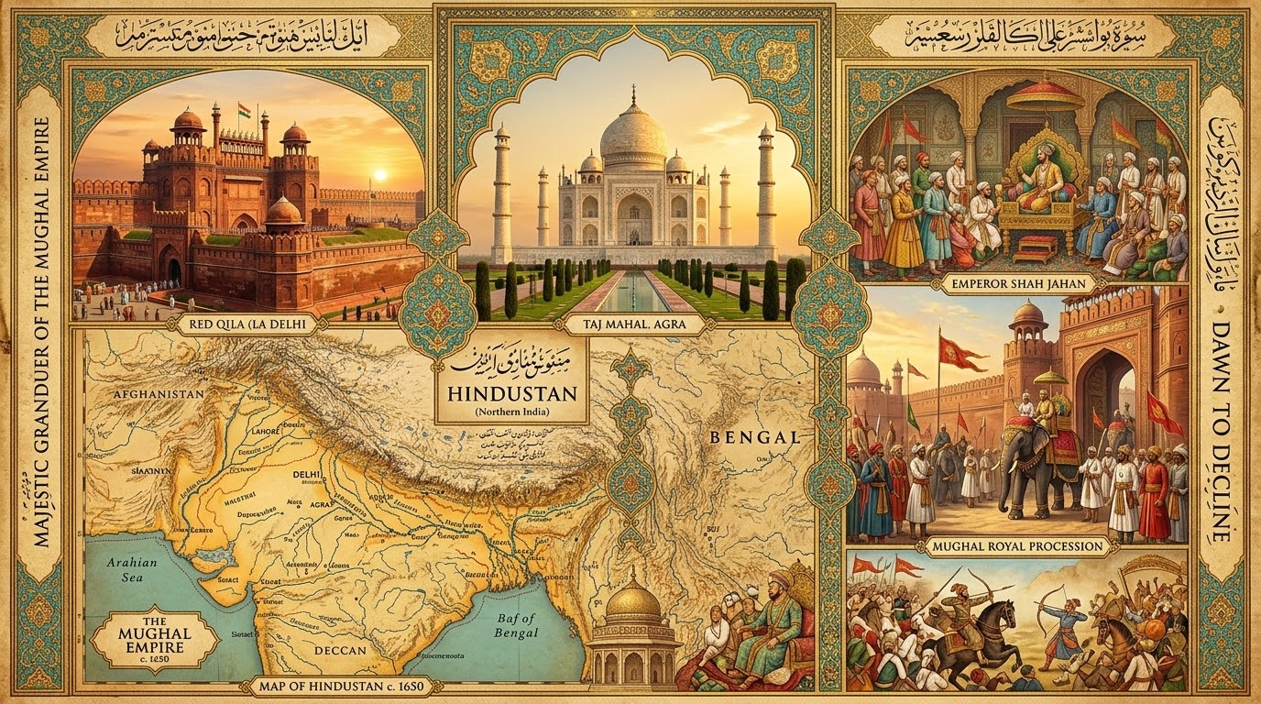

ಮೊಘಲ್ ಸಾಮ್ರಾಜ್ಯ: ಉಗಮ, ಆಳ್ವಿಕೆ ಮತ್ತು ವೈಭವ
ಅಧ್ಯಾಯ 15: ಮೊಘಲರು ಹಾಗೂ ಮರಾಠರು
ಪ್ರಸ್ತುತಿ: ಶ್ರೀ ಚಂದ್ರಕಾಂತ ಗೌಡ, ಜಿ.ಪಿ.ಟಿ. ಸಮಾಜ ವಿಜ್ಞಾನ
ಶಿಕ್ಷಕರು, ಸ.ಹಿ.ಪ್ರಾ.ಶಾಲೆ ಚೆಂಡಿಯಾ ನಂ.1
ತಾ: ಕಾರವಾರ, ಉತ್ತರ ಕನ್ನಡ

Slide 2
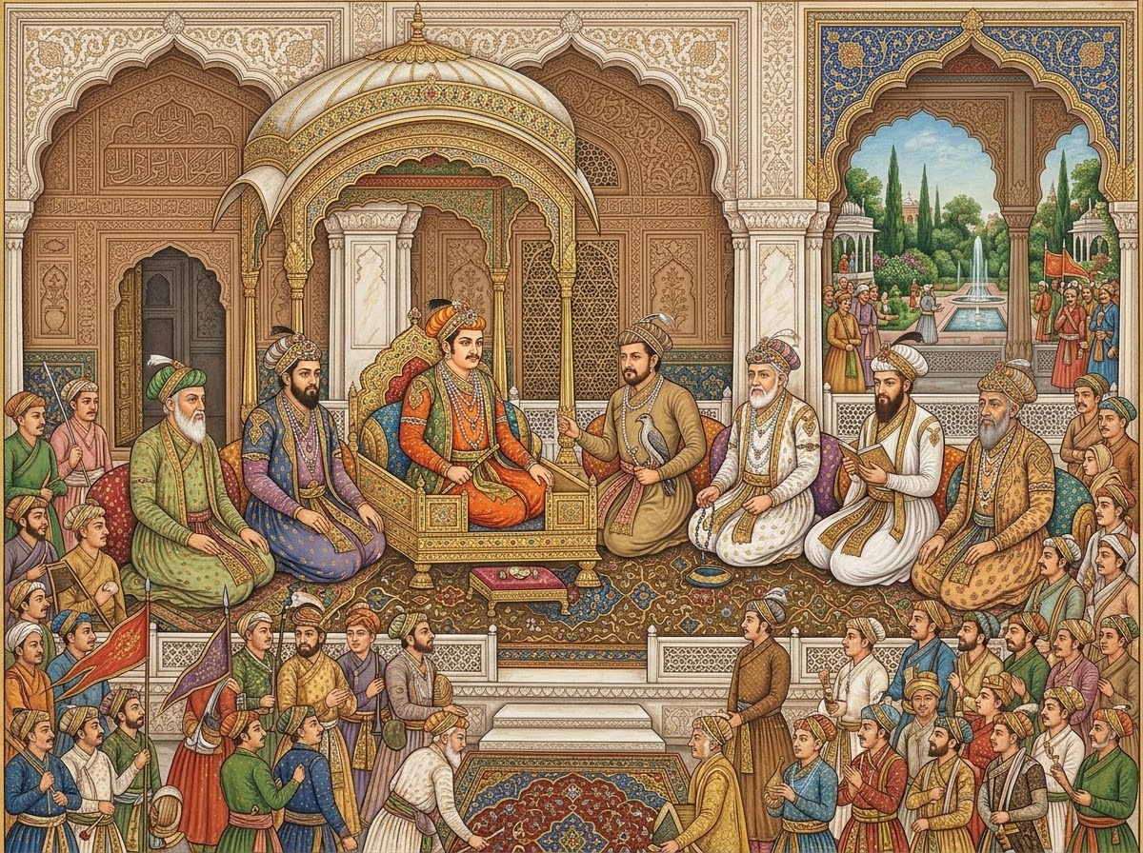
ಪಾಠದ ಪರಿಚಯ
• ಸಾ.ಶ. 1526ರಲ್ಲಿ ಬಾಬರ್‌ನಿಂದ ಸ್ಥಾಪನೆ.
• ದೆಹಲಿ ಸುಲ್ತಾನರ ಆಳ್ವಿಕೆಯ ಅಂತ್ಯ.
• ಮೊಘಲರ ಎರಡು ಶತಮಾನಗಳ ಆಳ್ವಿಕೆ.
• ಸಾಹಿತ್ಯ, ಕಲೆ ಮತ್ತು ವಾಸ್ತುಶಿಲ್ಪಕ್ಕೆ ಅಪಾರ ಕೊಡುಗೆ.

Slide 3
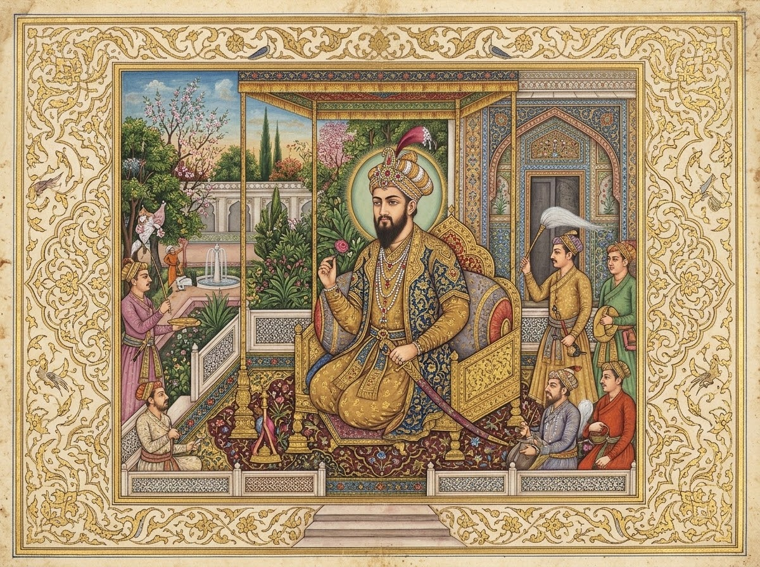
ಮೊಘಲ್ ಸಾಮ್ರಾಜ್ಯದ ಸ್ಥಾಪಕ - ಬಾಬರ್
ಮಂಗೋಲ್ ಸಂತತಿಯವನು.
ಕಾಬೂಲ್‌ನಿಂದ ಭಾರತದ ಮೇಲೆ ದಂಡೆತ್ತಿ ಬಂದನು.
ದೆಹಲಿ, ಆಗ್ರಾ ಮತ್ತು ಸುತ್ತಮುತ್ತಲಿನ ಪ್ರದೇಶಗಳನ್ನು ವಶಪಡಿಸಿಕೊಂಡನು.
ಭಾರತಕ್ಕೆ ಗುಲಾಬಿಯನ್ನು ಪರಿಚಯಿಸಿದವನು.

Slide 4
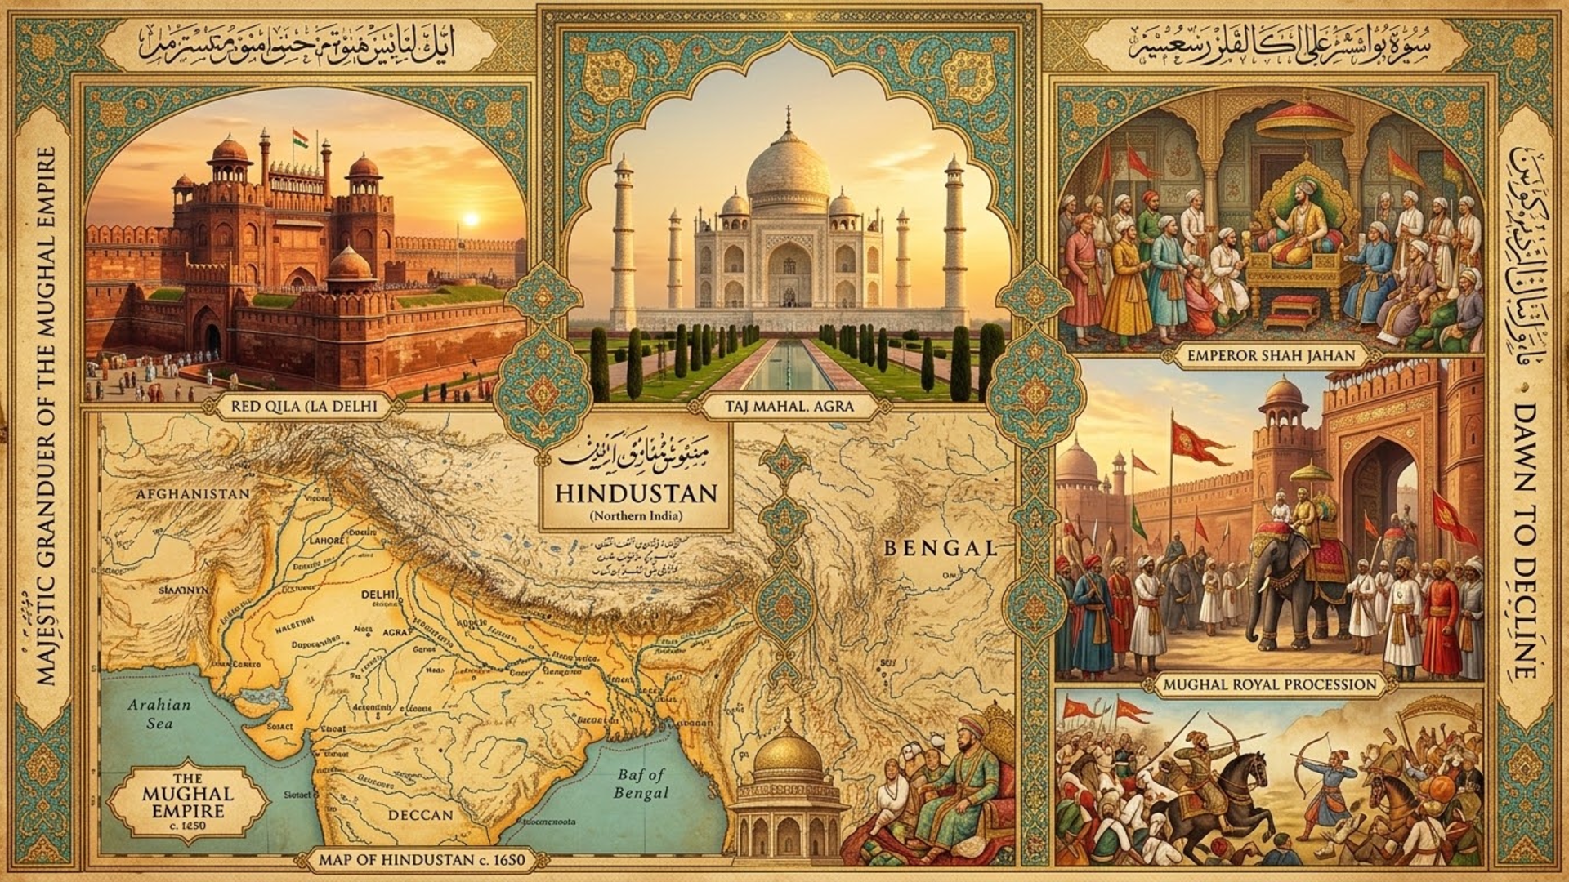
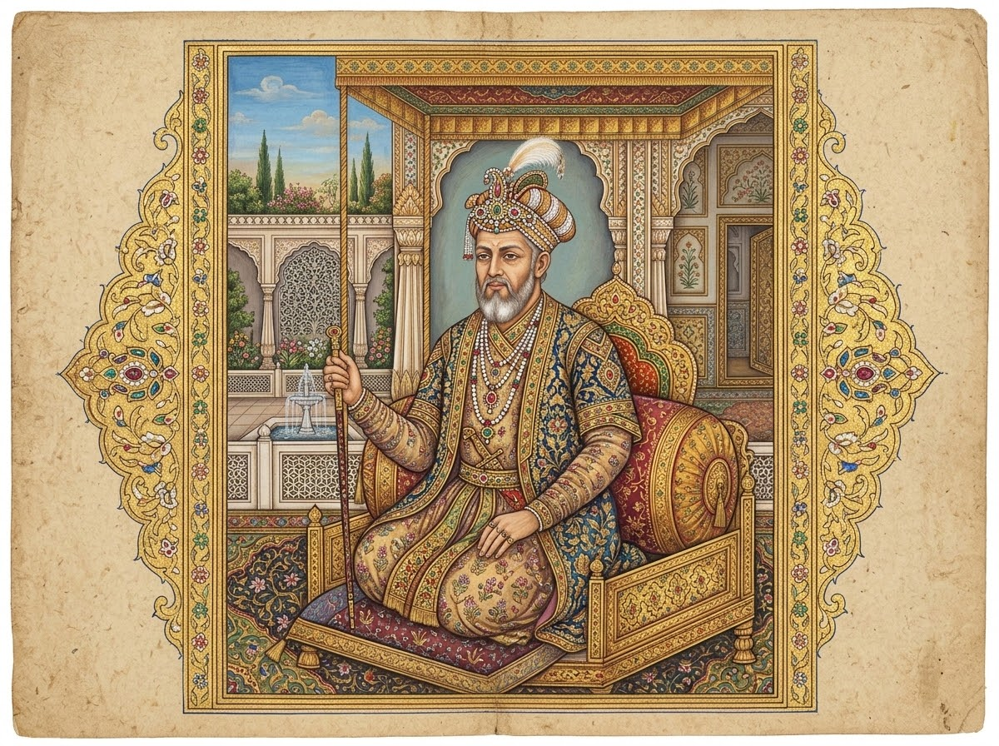
ಹುಮಾಯೂನ್‌ನ ಸಂಘರ್ಷಮಯ ಆಳ್ವಿಕೆ
ಬಾಬರ್‌ನ ಮಗ ಹುಮಾಯೂನ್.
ಶೇರ್‌ಷಾ ಸೂರಿಯಿಂದ ಪರಾಜಯ.
15 ವರ್ಷ ಪರ್ಷಿಯಾಕ್ಕೆ ಪಲಾಯನ.
ಮತ್ತೆ ದೆಹಲಿಯನ್ನು ವಶಪಡಿಸಿಕೊಂಡನು.

Slide 5
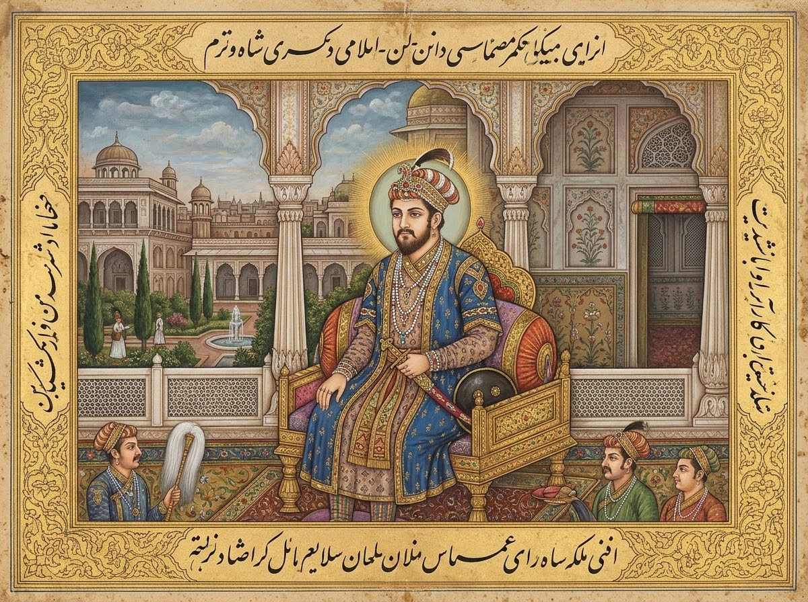
ಅಕ್ಬರ್ - ಸಾಮ್ರಾಜ್ಯದ ನಿರ್ಮಾತೃ
ವಿಶಾಲ ಸಾಮ್ರಾಜ್ಯದ ಆಕಾಂಕ್ಷಿ.
ರಾಜಪೂತರೊಂದಿಗೆ ಮೈತ್ರಿ, ಆದರೆ ಮೇವಾಡದ ರಾಣಾ ಪ್ರತಾಪಸಿಂಹನ ತೀವ್ರ ಪ್ರತಿರೋಧ.
ಹಲ್ದಿಘಾಟ್ ಕದನ (ರಾಜಸ್ಥಾನ).

Slide 6
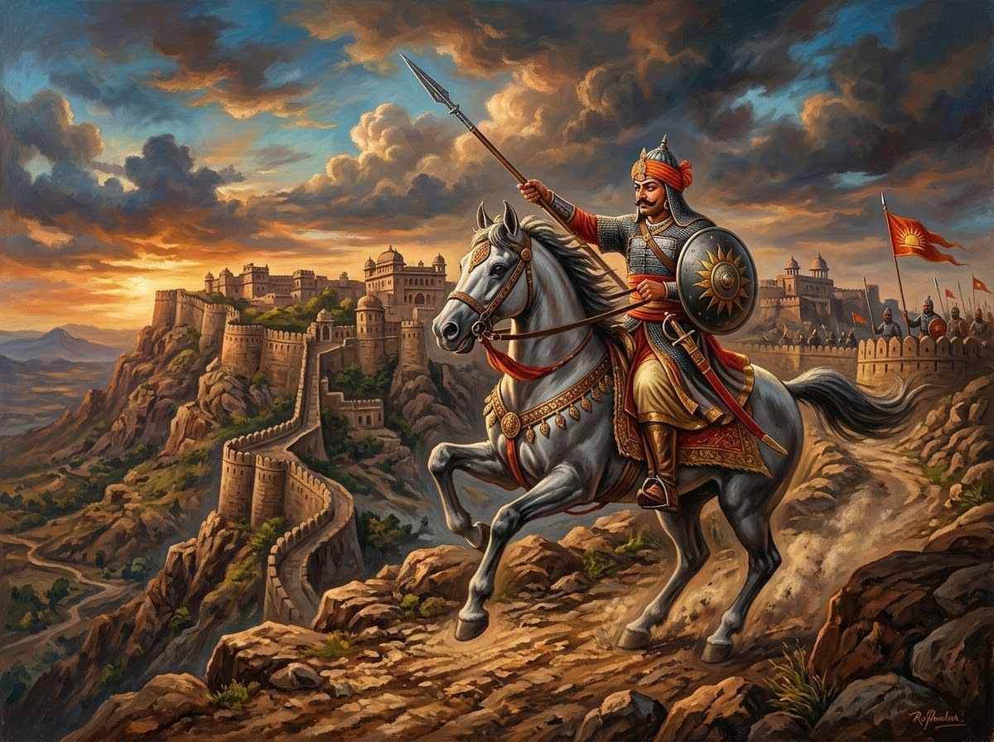
ರಾಣಾ ಪ್ರತಾಪಸಿಂಹನ ಸಾಹಸ
ಸ್ವಾಭಿಮಾನಿ ಮತ್ತು ಮಹಾಶೂರ.
ಚೇತಕ್ ಹೆಸರಿನ ನೆಚ್ಚಿನ ಕುದುರೆ.
ಭಾರತೀಯರ ಕಣ್ಮಣಿಯಾಗಿರುವ ಸ್ವಾತಂತ್ರ್ಯ ಹೋರಾಟಗಾರ.

Slide 7
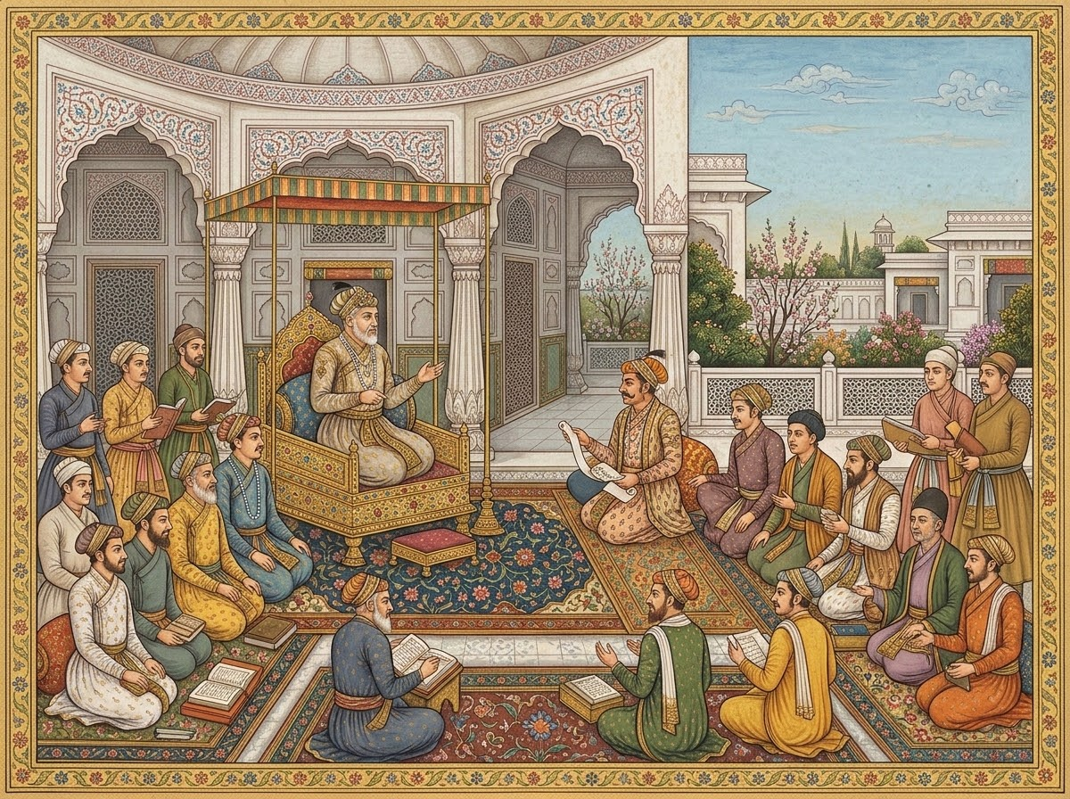
ಅಕ್ಬರ್‌ನ ಆಡಳಿತ ವ್ಯವಸ್ಥೆ
ಹಿಂದುಗಳಿಗೆ ಆಸ್ಥಾನದಲ್ಲಿ ಉನ್ನತ ಹುದ್ದೆ.
ಜೆಸಿಯಾ (ಜಿಜಿಯಾ) ಮತ್ತು ಯಾತ್ರಾ ತೆರಿಗೆ ರದ್ದು.
ಸತಿ ಪದ್ಧತಿ, ಬಾಲ್ಯವಿವಾಹ ನಿಷೇಧ.
ರಾಜಾ ತೋದರ್‌ಮಲ್‌ನಿಂದ ಭೂಕಂದಾಯ ಪದ್ಧತಿ ರೂಪಿಸಲ್ಪಟ್ಟಿತು.

Slide 8
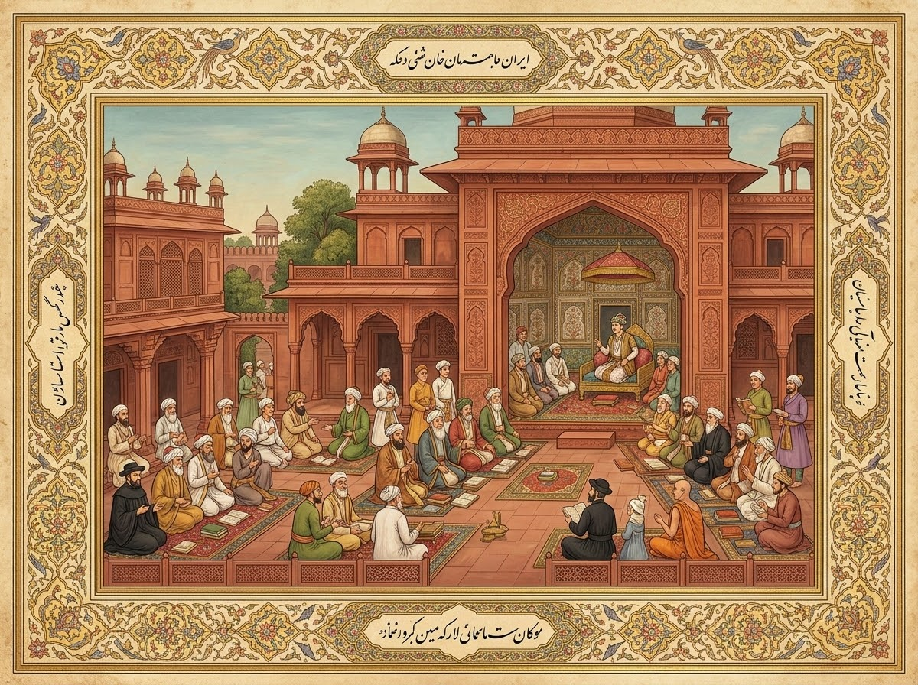
ಅಕ್ಬರ್‌ನ ಧಾರ್ಮಿಕ ನೀತಿ
ಧಾರ್ಮಿಕ ಸಹಿಷ್ಣುತೆ.
ಫತೇಪುರ್ ಸಿಕ್ರಿಯಲ್ಲಿ 'ಇಬಾದತ್ ಖಾನಾ' ಸ್ಥಾಪನೆ.
ದೀನ್-ಎ-ಇಲಾಹಿ (ಎಲ್ಲ ಮತಗಳ ಸಾರ) ಪಂಥದ ಸ್ಥಾಪನೆ.

Slide 9
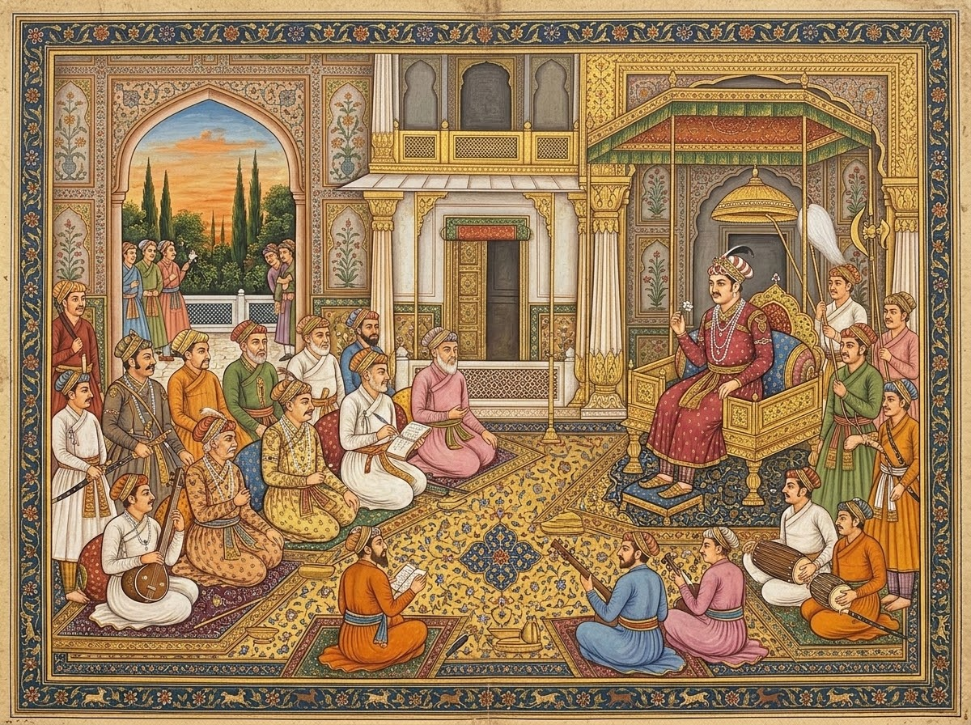
ಅಕ್ಬರ್‌ನ ಆಸ್ಥಾನದ ರತ್ನಗಳು
ಗಣ್ಯ ಕವಿಗಳು: ಫೈಜಿ, ಅಬುಲ್ ಫಜಲ್, ಬೀರಬಲ್.
ಸಂಗೀತಗಾರ: ತಾನ್‌ಸೇನ್.
ಸಾಹಿತ್ಯ ಮತ್ತು ಕಲೆಗಳಿಗೆ ರಾಜಾಶ್ರಯ.

Slide 10
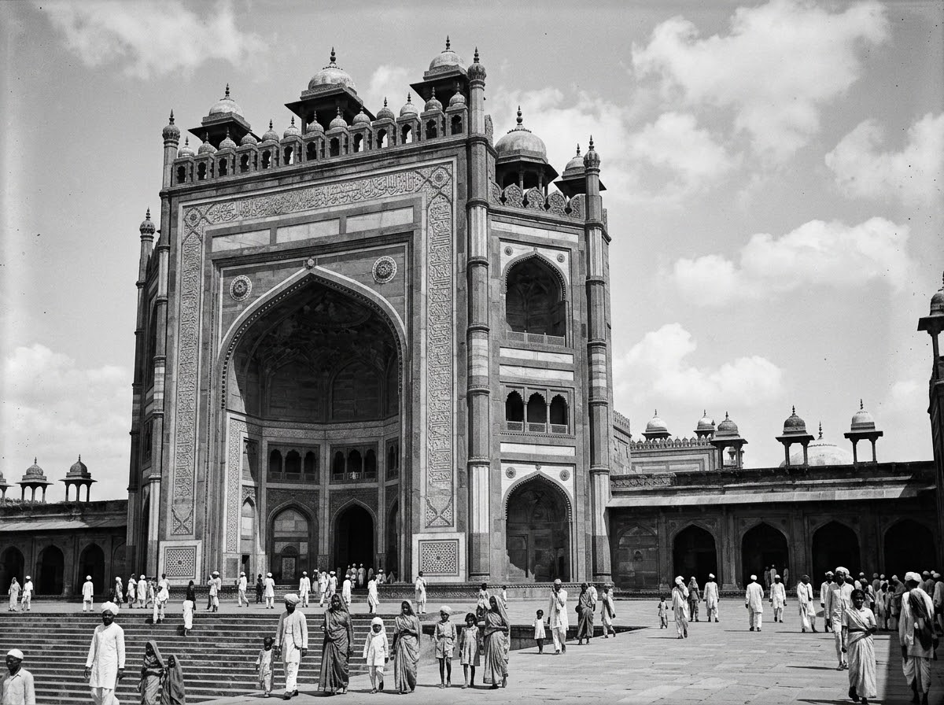
ಮೊಘಲರ ವಾಸ್ತುಶಿಲ್ಪ - ಆರಂಭ
ಹುಮಾಯೂನನ ಸಮಾಧಿ (ದೆಹಲಿ).
ಫತೇಪುರ್ ಸಿಕ್ರಿ (ನೂತನ ರಾಜಧಾನಿ).
ಬುಲಂದ್ ದರ್ವಾಜಾ (ಅತ್ಯುನ್ನತ ದ್ವಾರ - 40 ಮೀಟರ್).

Slide 11
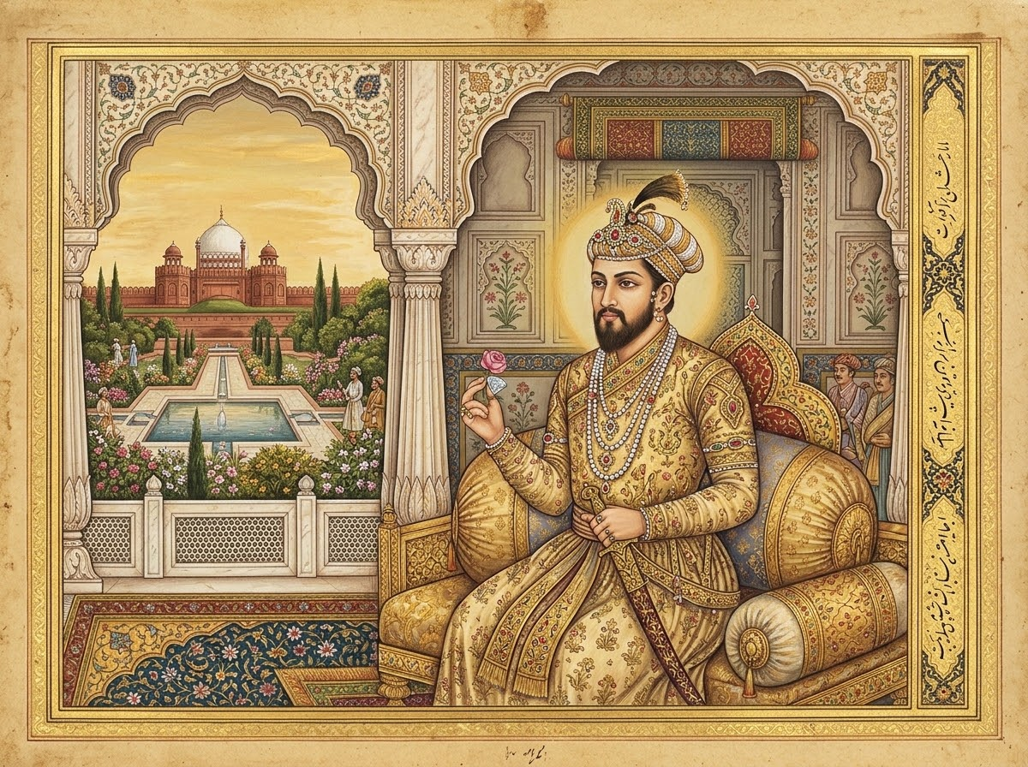
ಜಹಾಂಗೀರ್ ಮತ್ತು ಷಹಜಹಾನ್ ಕಾಲ
ಅಕ್ಟರ್‌ನ ನೀತಿಯ ಮುಂದುವರಿಕೆ.
ಕಲೆ ಮತ್ತು ವಾಸ್ತುಶಿಲ್ಪದ ಸುವರ್ಣಯುಗ.
ಭವ್ಯ ಅರಮನೆಗಳ ನಿರ್ಮಾಣ.

Slide 12
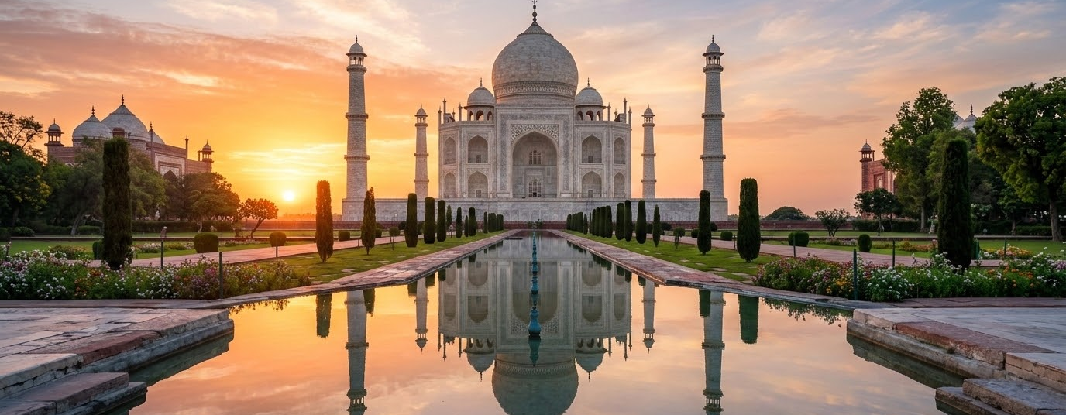
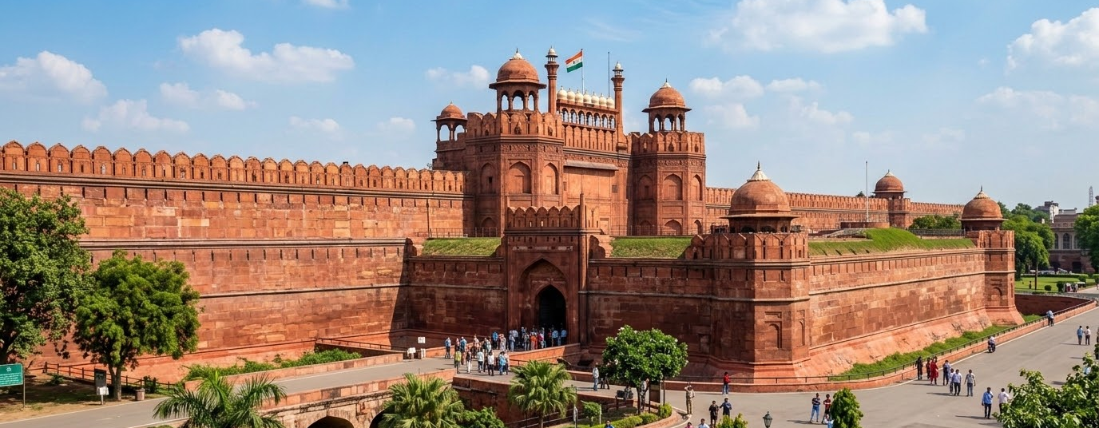
ವಾಸ್ತುಶಿಲ್ಪದ ಅದ್ಭುತಗಳು
ತಾಜ್‌ಮಹಲ್ (ಆಗ್ರಾ) - ಮುಮ್ತಾಜ್ ಮಹಲ್ ಸ್ಮರಣಾರ್ಥ.
ಕೆಂಪು ಕೋಟೆ (ದೆಹಲಿ).
ಆಗ್ರಾ ಕೋಟೆ ಮತ್ತು ಮೋತಿ ಮಹಲ್.

Slide 13
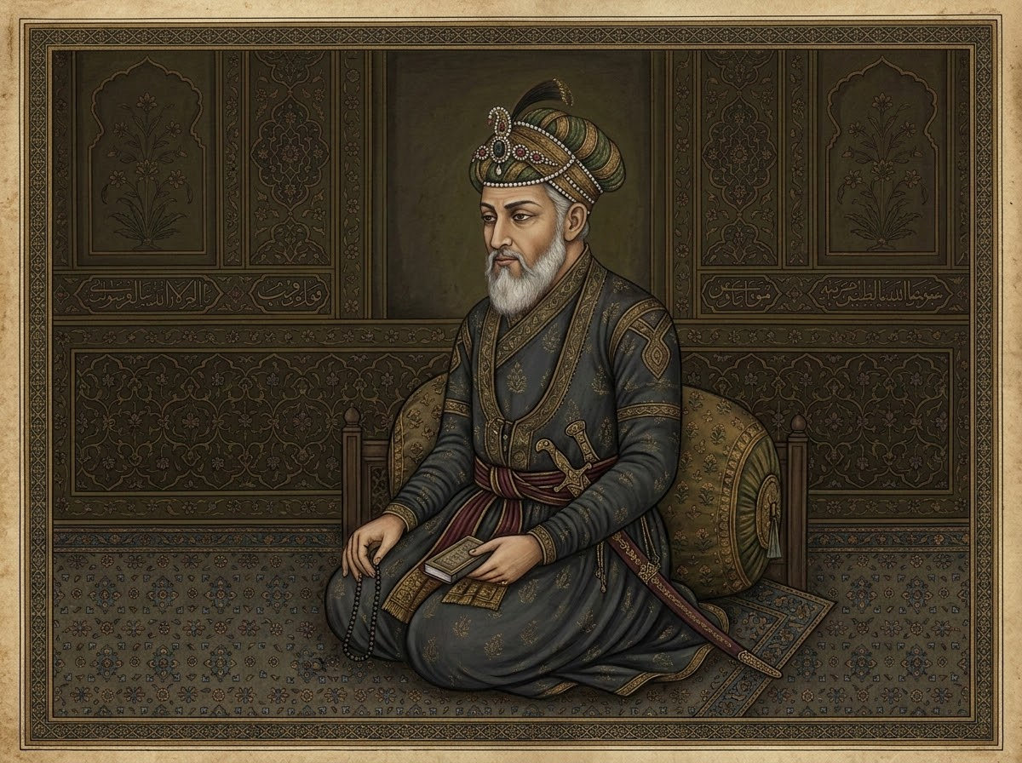
ಔರಂಗಜೇಬ್ - ಕೊನೆಯ ಸಾಮ್ರಾಟ
50 ವರ್ಷಗಳ ಸುದೀರ್ಘ ಆಳ್ವಿಕೆ.
ಸಂಪ್ರದಾಯವಾದಿ ಮುಸಲ್ಮಾನ.
ಮದ್ಯಪಾನ, ಜೂಜು, ಸಂಗೀತಕ್ಕೆ ವಿರೋಧ.

Slide 14
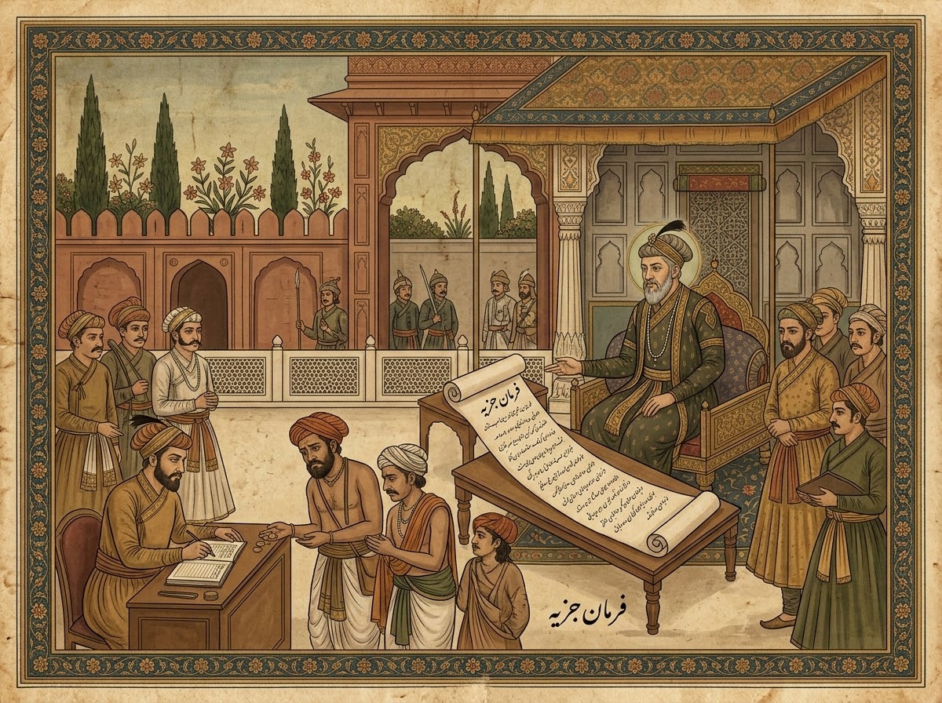
ಔರಂಗಜೇಬನ ಧಾರ್ಮಿಕ ನೀತಿ
ಅಕ್ಟರ್‌ನ ಉದಾರನೀತಿ ತಿರಸ್ಕಾರ.
ಜೆಸಿಯಾ ತೆರಿಗೆ ಪುನಃ ಹೇರಿಕೆ.
ಹಿಂದೂ ಜಾತ್ರೆ, ಬೋಧನೆ ಮತ್ತು ಮಂದಿರಗಳ ಮೇಲೆ ನಿರ್ಬಂಧ/ನಾಶ.

Slide 15
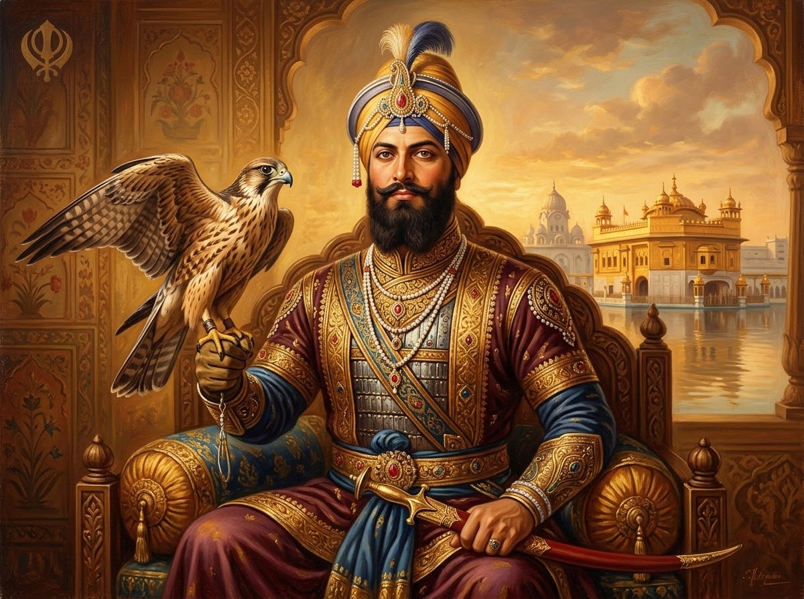
ಸಿಖ್ ಸಮುದಾಯದ ಸಂಘರ್ಷ
ಗುರು ತೇಜ್ ಬಹಾದೂರ್ ಬಲಿ.
ಗುರು ಗೋವಿಂದಸಿಂಹರಿಂದ ವೀರದೀಕ್ಷೆ.
ಪಂಚ 'ಕ'ಕಾರಗಳ (ಕೇಶ, ಕಂಗಾ, ಕೃಪಾಣ, ಕಚ್ಚೆ, ಕಂಕಣ) ಮಹತ್ವ.

Slide 16
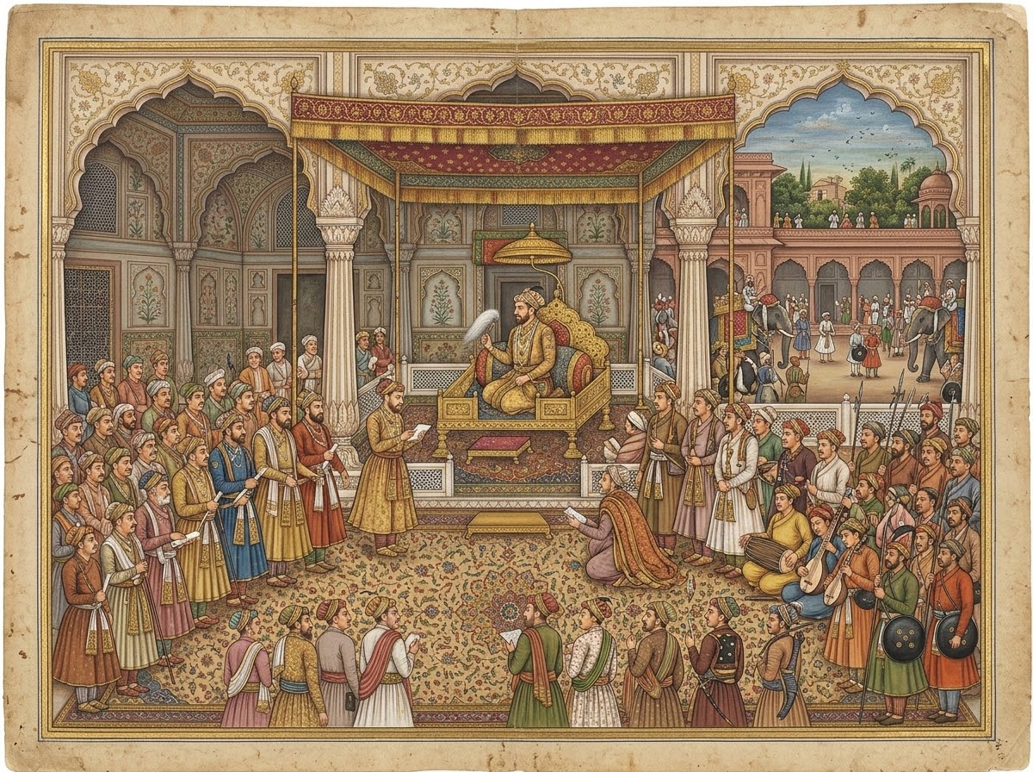
ಮೊಘಲರ ಆಡಳಿತ ವ್ಯವಸ್ಥೆ
ಚಕ್ರವರ್ತಿಯೇ ಸರ್ವಾಧಿಕಾರಿ.
ವಿಭಜನೆ: ಸುಬಾ (ಪ್ರಾಂತ), ಸರ್ಕಾರ (ಜಿಲ್ಲೆ), ಪರಗಣ (ತಾಲ್ಲೂಕು).
ಕೊತ್ವಾಲ್: ನಗರದ ಕಾನೂನು ಮತ್ತು ಸುವ್ಯವಸ್ಥೆಯ ರಕ್ಷಕ.

Slide 17
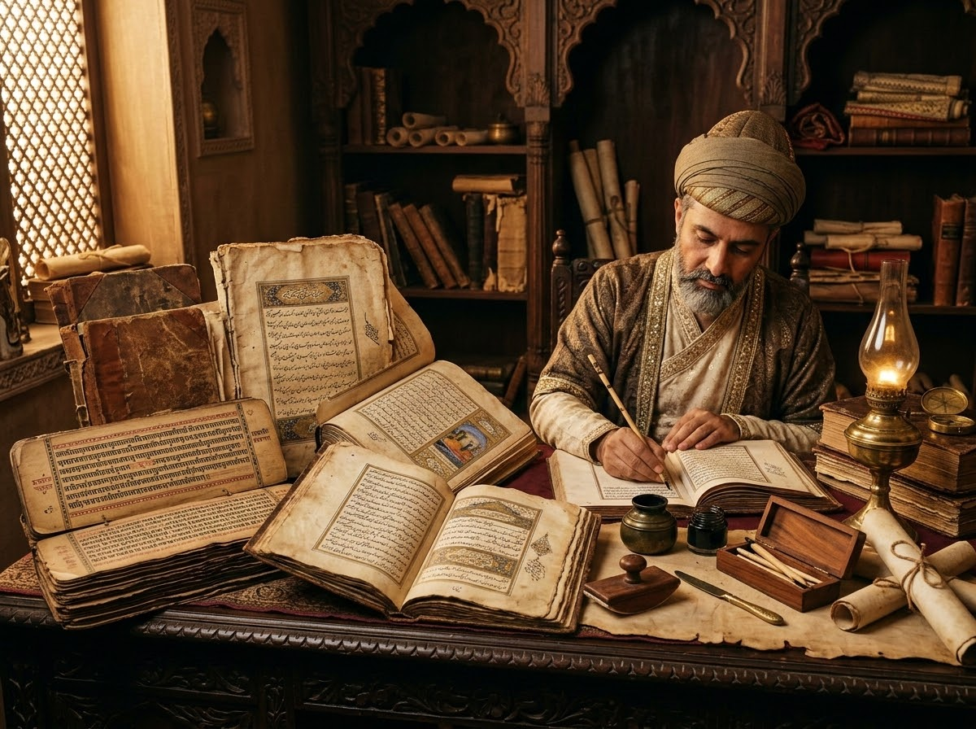
ಸಾಹಿತ್ಯ ಮತ್ತು ಕಲಾಪೋಷಣೆ
ಪರ್ಷಿಯನ್ ಸಾಹಿತ್ಯಕ್ಕೆ ವಿಶೇಷ ಒತ್ತು.
ಅಬುಲ್ ಫಜಲ್‌ನ 'ಅಕ್ಟರ್‌ನಾಮಾ'.
ದಾರಾಷುಕೋ (ಭಗವದ್ಗೀತೆಯ ಭಾಷಾಂತರ).
ತುಳಸೀದಾಸರ 'ರಾಮಚರಿತಮಾನಸ'.

Slide 18
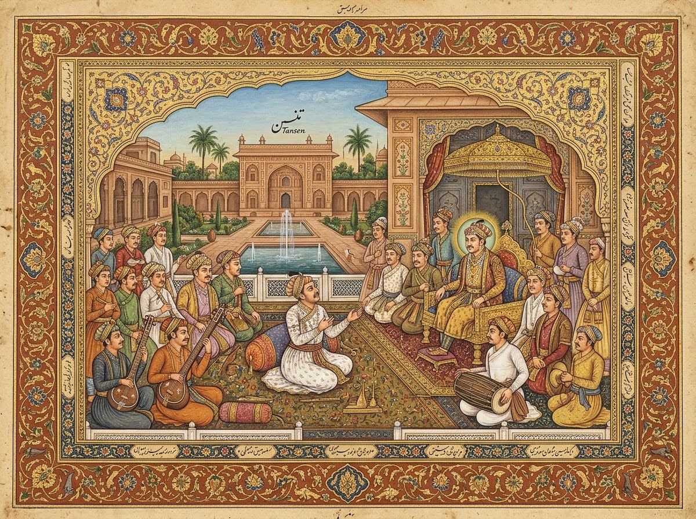
ಚಿತ್ರಕಲೆ ಮತ್ತು ಸಂಗೀತ
ಚಿತ್ರಕಲೆ: 'ಚಿಕಿಣಿ' ಸಂಪ್ರದಾಯ.
ಸಂಗೀತ: ತಾನ್‌ಸೇನ್ ಶ್ರೇಷ್ಠ ಗಾಯಕ.
ಔರಂಗಜೇಬ್ ಸಂಗೀತವನ್ನು ನಿಷೇಧಿಸಿದರೂ, ಜನಮಾನಸದಲ್ಲಿ ಉಳಿಯಿತು.

Slide 19
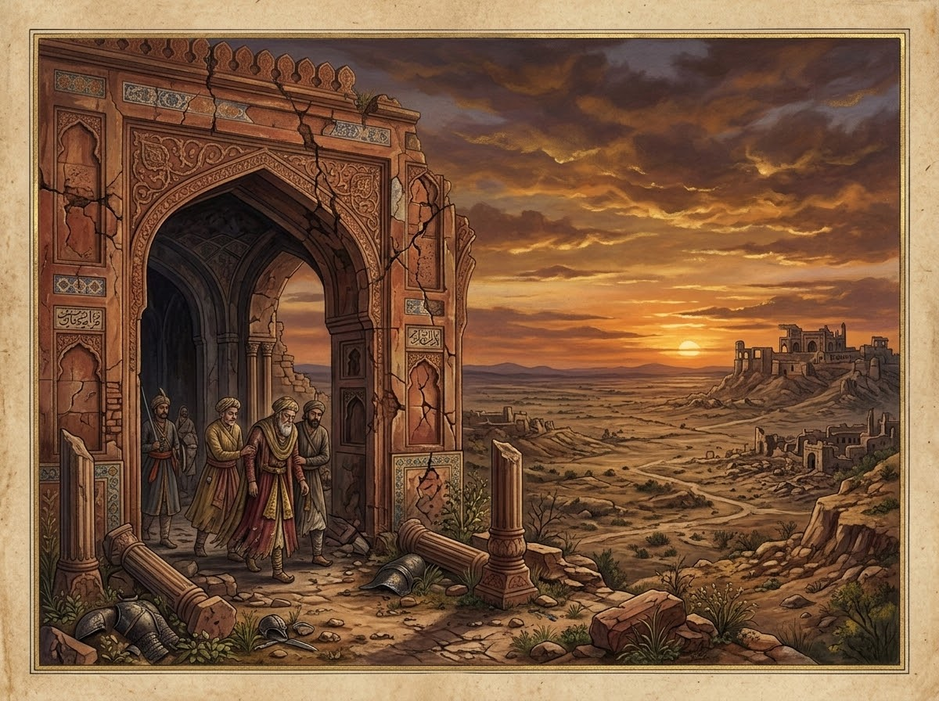
ಮೊಘಲ್ ಸಾಮ್ರಾಜ್ಯದ ಅವನತಿ
ಅಂತಃಕಲಹ ಮತ್ತು ಭ್ರಷ್ಟಾಚಾರ.
ಪ್ರಾಂತಾಧಿಕಾರಿಗಳ ಸ್ವಾತಂತ್ರ್ಯ ಘೋಷಣೆ.
ಧಾರ್ಮಿಕ ಅಸಹಿಷ್ಣುತೆ ಮತ್ತು ದೀರ್ಘಕಾಲದ ಸಂಘರ್ಷ (ಸಿಬ್ಬರು, ಮರಾಠರು, ರಜಪೂತರು).

Slide 20
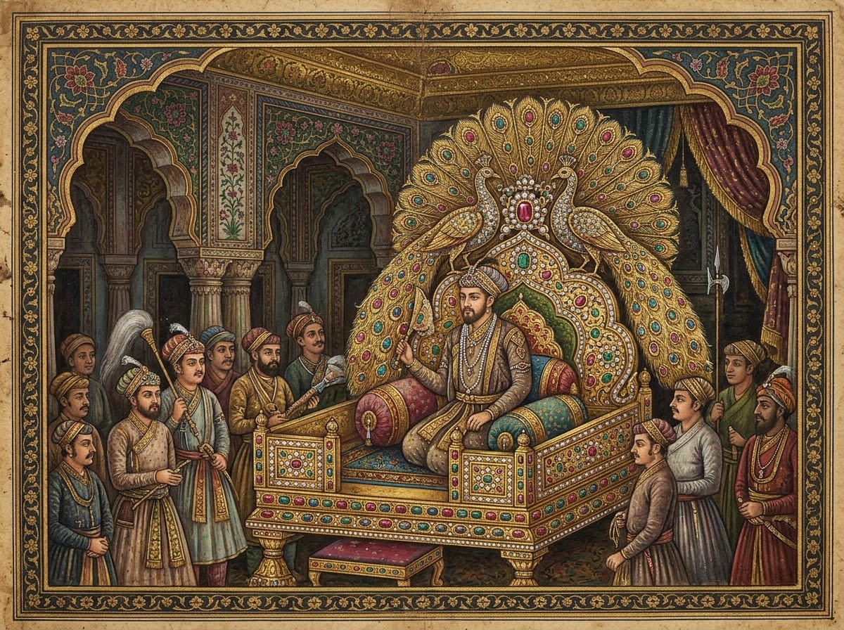
ಅಂತಿಮ ಪತನ ಮತ್ತು ನಾದಿರ್‌ಷಾ
ನಾದಿರ್‌ಷಾನ ದಾಳಿ (ಪರ್ಷಿಯಾ ದಾಳಿಕೋರ).
ಕೊಹಿನೂರ್ ವಜ್ರ, ಮಯೂರ ಸಿಂಹಾಸನದ ಲೂಟಿ.
ಬರಿದಾದ ಖಜಾನೆ ಮತ್ತು ಸಾಮ್ರಾಜ್ಯದ ಪತನ.

Slide 21

ಧನ್ಯವಾದಗಳು
ಪ್ರಸ್ತುತಿ:
ಶ್ರೀ ಚಂದ್ರಕಾಂತ ಗೌಡ
ಜಿ.ಪಿ.ಟಿ. ಸಮಾಜ ವಿಜ್ಞಾನ ಶಿಕ್ಷಕರು
ಸ.ಹಿ.ಪ್ರಾ.ಶಾಲೆ ಚೆಂಡಿಯಾ ನಂ.1 ತಾ: ಕಾರವಾರ, ಉತ್ತರ ಕನ್ನಡ

